Slide 1


UML基础Ⅲ：
综合应用和问题解答
小组成员：李俊、黄浩峰、叶忠杰、夏昌灏、吴荣欣
G10
软件需求课程

Slide 2
CONTENT
一
UML工具概述
二
G10小组项目概述
三
StarUML简述
四
StarUML3.0.2在本项目中的应用
五
在项目中遇到的问题以及解决方式
六
参考文献及小组分工打分

Slide 3
一 UML工具概述

Slide 4
UML工具概述
面向对象的软件建模工具应对软件系统的模型进行可视化、构造和文档化。一套面向对象的软件建模工具应该给予特定的概念和表示方法，通过对建模人员进行过程性支持、辅助进行建模外，还要安装规范生产相应的开发文档，尽可能多地生成代码。面向对象的软件建模工具应该具有以下功能。
资料引用1

Slide 5
二 G10小组项目概述

Slide 6
G10小组项目概述
我们PRD-G10小组选择的项目题目是：
软件工程系列课程教学辅助网站
项目背景：
专门为一个教师，一门课程而建的网站，并可以有效的提供多课程交叉的资源共享与控制。它的主要用户是项目管理,需求工程和相关课程的教师和选了这门课的所有学生以及一些感兴趣的网友，所以用户单一管理方便。这个网站让学生和教师更加有效地沟通，让学生了解更多软件项目管理与软件需求相关知识，也为项目管理，需求工程，统一建模等软件工程化课程的教学方法提供试验基地。

Slide 7
G10小组项目概述
我们G10小组在本次项目计划中的软件需求说明SRS（Software Requirement Specification）使用了StarUML3.0.2，绘制了游客、学生、教师、管理员的用例图以及时序图。

Slide 8
G10小组项目概述
下面将介绍StarUML的简述
说明我们G10小组为什么选择使用UML工具中的StarUML

Slide 9
三 StarUML简述

Slide 10
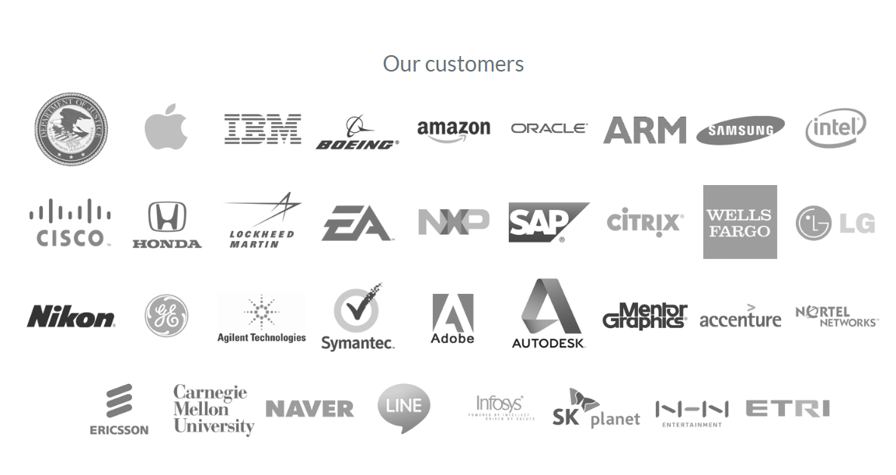
StarUML简述
StarUML是一款开放源码的UML开发工具，是由韩国公司主导开发出来的产品，可以直接到StarUML网站下载。
StarUML是一种创建UML类图，生成类图和其他模型的统一建模语言图表的工具。StarUML发展快、灵活、可扩展性强。
资料引用6

Slide 11
StarUML的特点
可绘制UML中的常用图：
UML2.0分为两大类：结构图和行为图共13种图。结构图用于对系统的静态结构建模，包括类图、组合结构图、构件图、部署图、对象图和包图；行为图用于对系统的动态行为建模，包括实例图、交互图（顺序图、通信图、交互概览图、计时图）、活动图和状态机图。StarUML可支持这些图的绘制。
(2) 完全免费：
StarUML是一套开发源码的软件，不仅免费自由下载，连代码都免费开放。
(3) 多种格式：
StarUML遵守UML的语法规则，不支持违反语法的动作。

Slide 12
StarUML的特点
(4) 双向工程：
StarUML可以依据类图的内容生成Java、C++、C#代码，也能够读取 Java、C++、C#代码反向生成类图。其中逆向工程有两个主要用途：1.就已有的源码反转成图之后，可以构建UML模型的方式继续将新的设计添加上去；2.想要解析源码时，可以通过反转的类图来理解，不再需要查看一行又一行的代码。
(5) 支持XMI：
StarUML接受XMI1.1、1.2和1.3版的导入导出。
(6) 导入Rose文件：
StarUML可以读取Rational Rose生成的文件，让原先Rose的用户可以转而使用免费的StarUML。
(7) 支持模式：
StarUML支持23种GoF模式，以及三种EJB模式，包括EntityEJB、MessageDrivenEJB、SessionEJB。

Slide 13
四 StarUML3.0.2在本项目中的应用

Slide 14
StarUML3.0.2
下面我们将演示如何使用StarUML3.0.2绘制用例图
（以教师用例图为例）

Slide 15
用例图：
在演示如何绘制教师用例图之前我们先回顾一下用例图的主要特点：
用例用于描述一组用例，参与者及他们之间的关系
用例图仅仅从角色使用系统的角度描述系统中的信息，也是站在系统外部查看系统功能，而不描述该功能在系统内部是如何实现
用例图是被称为参与者的外部用户所能观察到的系统功能的模型图
用例可应用于整个系统，也可应用于系统的一部分，包括子系统，单个的类甚至接口。
通常，用例不仅代表这些元素所期望的行为，而且还可把这些元素用作开发过程中的测试用例的基础。

Slide 16
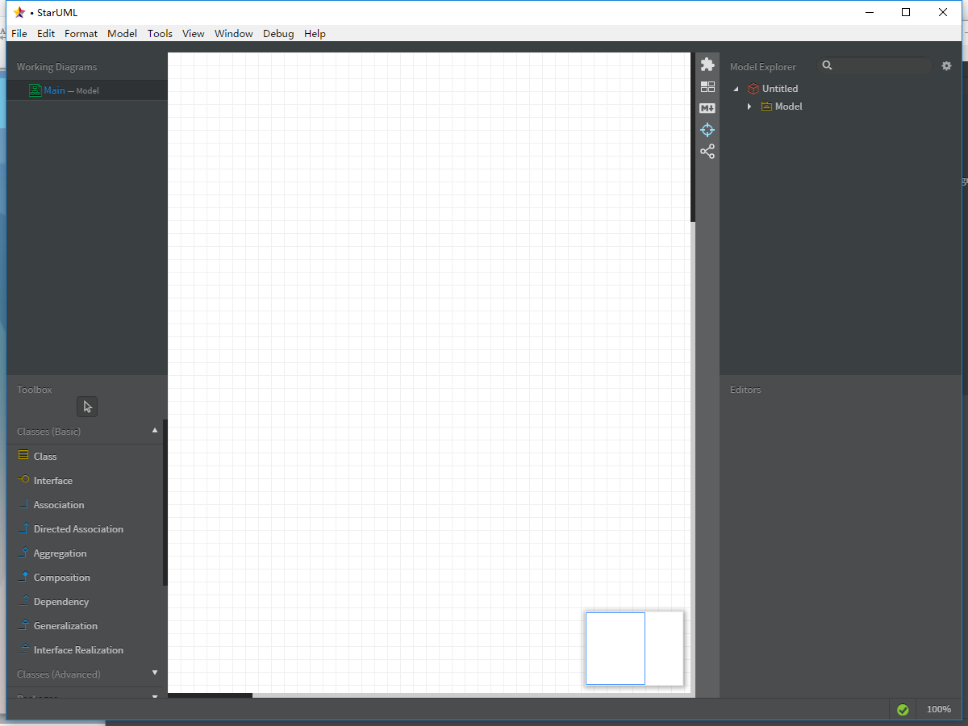
StarUML3.0.2
1.StarUML主界面：
StarUML的开发界面主要由工具箱、绘图区、模型资源管理器和属性区等构成。具体如右图所示。

Slide 17
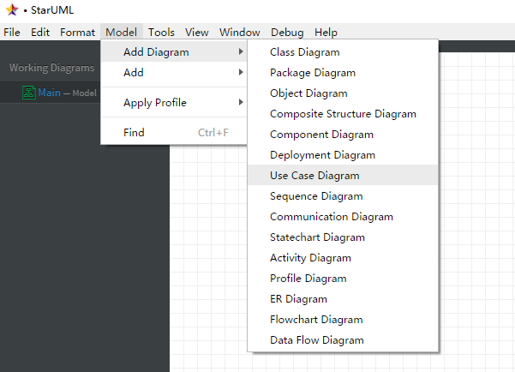
StarUML3.0.2
2.StarUML主界面：
我们要新建一个用例图模型，首先点击StarUMLL导航栏上Model→Add Diagram→
Use Case Diagram，这样我们就新建了一个用例图模型。

Slide 18
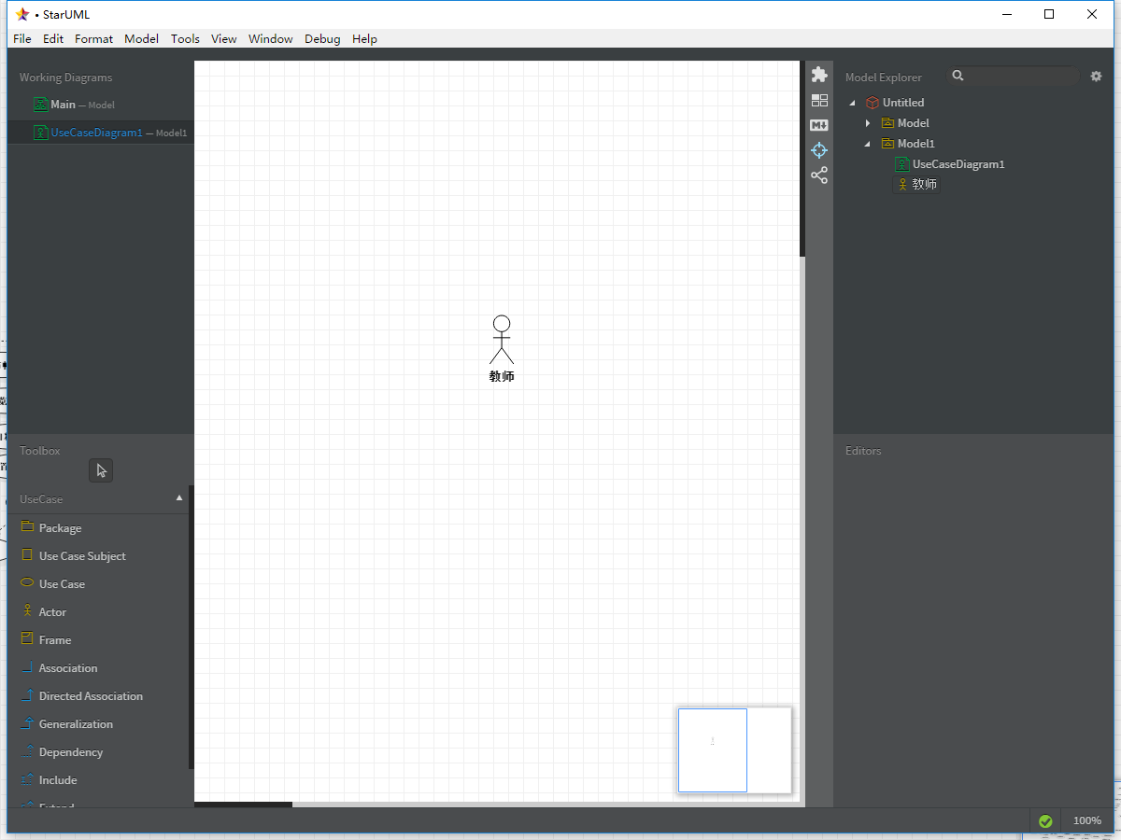
StarUML3.0.2
3.StarUML主界面：
在左下角的工具栏里我们点击
Actor按钮，在白色背景中鼠标点击一下，就出现了用例对象的小人标识，将其命名为教师

Slide 19

StarUML3.0.2
3.StarUML主界面：
在左下角的工具栏里我们点击
Use Case按钮，在白色背景点击一下，出现了新的一个用例，命名为登录，并且用
Directed Association出现一个箭头从Actor教师指向Use Case登录。

Slide 20
StarUML3.0.2
3.StarUML主界面：
然后通过分析教师用例需求，进一步完善教师用例图，如下所示为完整的教师用例图。

Slide 21
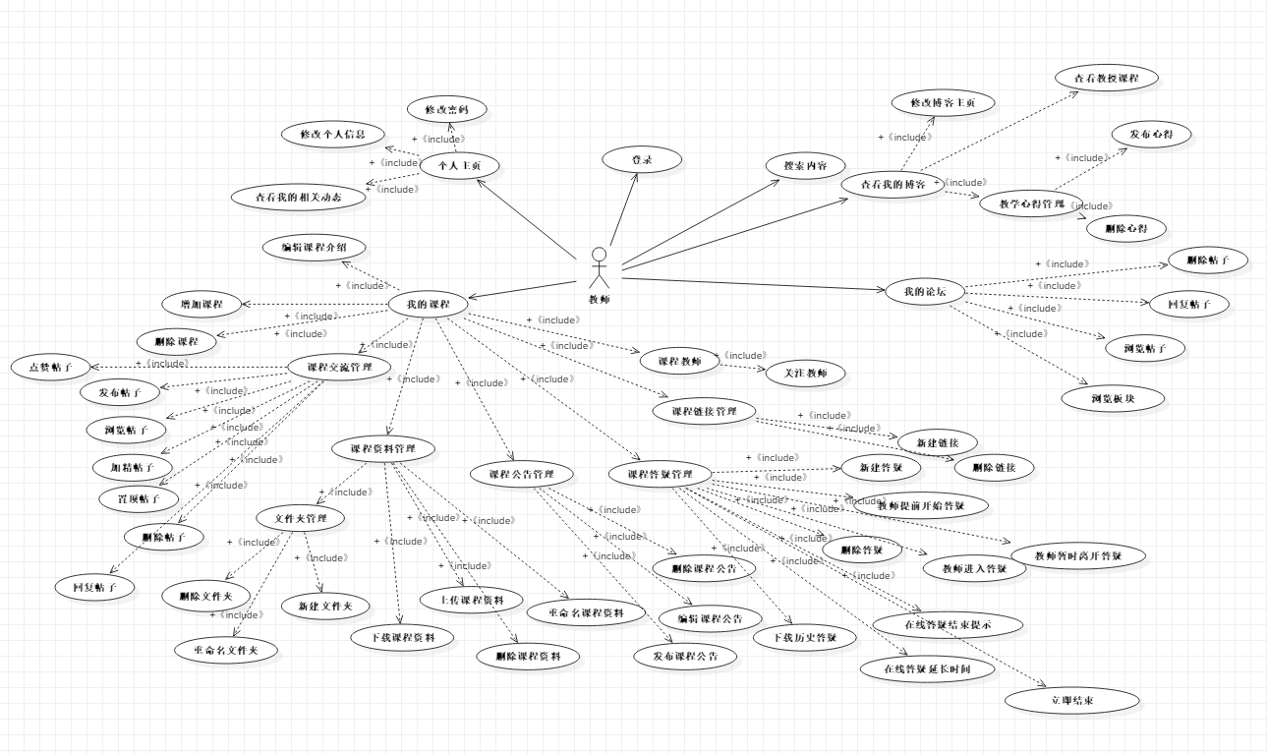
StarUML3.0.2

Slide 22
五
在项目中遇到的问题解答

Slide 23
问题
UML由哪几个部分组成？

Slide 24
问题
UML由哪几个部分组成？
1. 视图（views）
2. 图（Diagrams）
3. 模型元素（Model elements）
4. 通用机制(general mechanism)

Slide 25
问题
UML中的静态图？

Slide 26
问题
UML中的静态图？
1. 类图
2. 对象图
3. 用例图
4. 构件图
5. 实施图

Slide 27
问题
对话框图属于什么图？

Slide 28
问题
对话框图属于什么图？
状态图或活动图

Slide 29
七 参考文献及小组分工打分

Slide 30
参考文献
1. UML用户指南（第二版 修订版）【美】Grady Booch James Rumbaugh Ivar Jacobson著 邵维忠 等译
2. UML2基础、建模与设计基础 杨宏平 等 编著
3. 百度文库 UML综合案例https://wenku.baidu.com/view/497ec35d1eb91a37f1115c6b.html 2018/12/22
4. CSDN 教学管理系统类图https://blog.csdn.net/summer_LJX/article/details/803437432 2018/12/22
5. zuilang的博客 http://blog.okbase.net/zuilang/archive/3396.html 2018/12/22

Slide 31
分工
叶忠杰
吴荣欣
李俊
夏昌灏
黄浩峰

Slide 32
谢谢
THANK YOU！

